Slide 1

武汉大学
Wuhan University
第五章
时序逻辑电路
5.4 时序逻辑电路的设计
5.5 常用时序逻辑电路及应用
武汉大学计算机学院
2023-2024第二学期

Slide 2
概述
集成触发器
目录
Contents
时序逻辑电路的分析
时序逻辑电路的设计
常用时序电路及其应用

Slide 3

5.4 时序逻辑电路的设计方法
同步时序逻辑电路的设计是分析的逆过程,其任务是根据实际逻辑问题的要求，设计出能实现给定逻辑功能的电路。
同步时序逻辑电路设计的一般步骤
逻辑抽象：
建立原始状态图和状态表
状态化简
状态分配
选择触发器类型
确定驱动方程组和输出方程
检查自启动能力
画出逻辑电路图

Slide 4
5.4.1 逻辑抽象
确定输入、输出变量及电路的状态数
定义输入、输出逻辑状态和电路状态的含义
按题意建立原始状态转换图和状态转移真值表

Slide 5
5.4.1 逻辑抽象
【例5.4.1】 设计一个五进制可逆计数器。当输入x=0时，进行加1计数；当x=1时，进行减1计数
（1）确定输入、输出变量及电路状态的数量
输入变量：1个
输出变量：1个
电路状态数量：5个

Slide 6
5.4.1 逻辑抽象
【例5.4.1】 设计一个五进制可逆计数器。当输入x=0时，进行加1计数；当x=1时，进行减1计数
（2）定义输入、输出变量及电路状态的含义
输入变量：x——控制电路的功能选择
x=0:加1计数
x=1:减1计数
电路状态：S0-S4——五进制计数器的5种状态
输出变量：y——指示电路处于初始状态
y=1:电路处于S0状态
y=0:电路处于其它状态

Slide 7
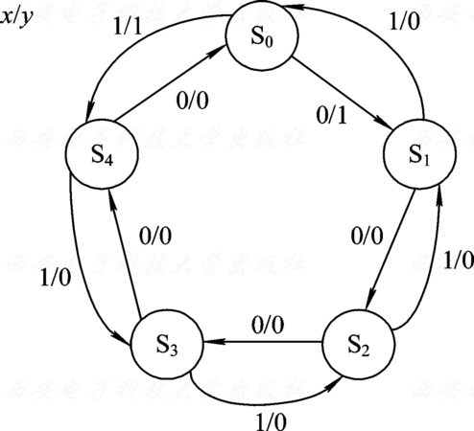
5.4.1. 逻辑抽象
【例5.4.1】 设计一个五进制可逆计数器。当输入x=0时，进行加1计数；当x=1时，进行减1计数
（3）画出状态转移图
加1计数状态转换顺序
减1计数状态转换顺序

Slide 8
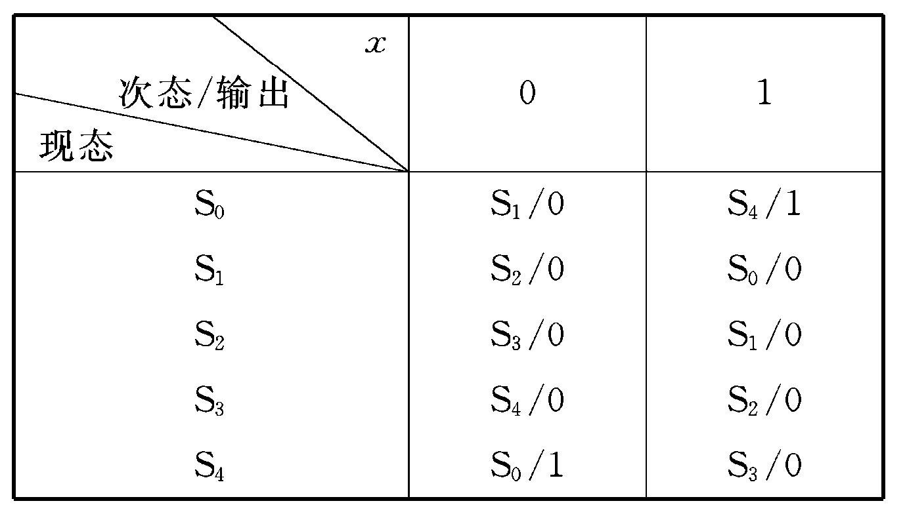
5.4.1 逻辑抽象
【例5.4.1】设计一个五进制可逆计数器。当输入x=0时，进行加1计数；当x=1时，进行减1计数
（4）列出状态转移真值表
1
0

Slide 9
5.4.2 状态化简和分配
【例5.4.2】 设计一个串行数据检测器， 在连续输入四个或四个以上的1时输出1， 否则输出0 。 解 设计一个“1111”序列检测器。
输入X， 表示串行输入数据。 输出Z， 表示检测结果。 电路状态定义：  S₀——未输入1， Z ——输出0； S₁——输入一个1 ， Z ——输出0 ； S₂——连续输入两个1 ， Z ——输出0 ； S₃——连续输入三个1 ， Z ——输出0 ； S₄——连续输入四个或四个以上1 ， Z ——输出1。

Slide 10
5.4.1 逻辑抽象
【例5.4.2】设计一个串行数据检测器，在连续输入四个或四个以上的1时输出1，否则输出0。
（2）画出状态转移图
输入0
0/0
输入1
0/0
S4
输入0
S1
输入0
S0
1/0
1/1
输入1
输入1
输入1
0/0
1/0
1/1
输入0
0/0
输入1
S2
S3
1/0
输入0
0/0

Slide 11
5.4.1 逻辑抽象
【例5.4.2】设计一个串行数据检测器，在连续输入四个或四个以上的1时输出1，否则输出0。
（2）画出状态转移图
0/0
0/0
S4
1/1
S1
0/0
S0
1/0
1/0
1/1
0/0
S2
S3
1/0
0/0

Slide 12
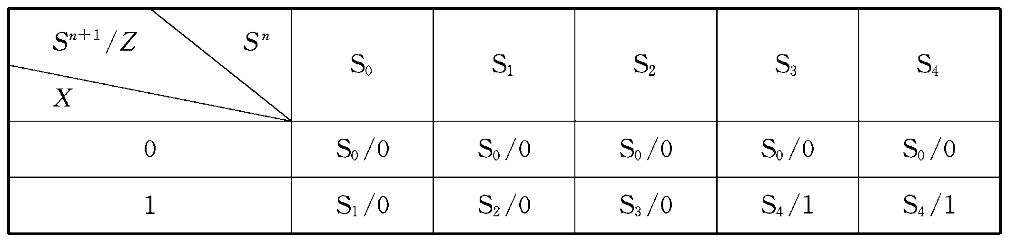
5.4.1 逻辑抽象
（3）列出状态转移表
0/0
0/0
S4
1/1
S1
0/0
S0
1/0
1/0
1/1
0/0
S2
S3
0/0
1/0

Slide 13
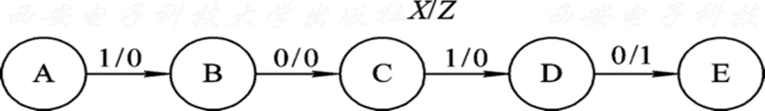
5.4.2 状态化简和分配
【例5.4.3】 用树干分支法画出重叠型和非重叠型“1010”序列检测器的原始状态图。
 重叠型序列检测器：前、 后序列是可以重叠的， 如重叠型“1010”序列在已经收到“1010”后， 只要再收到“10”就表示检测到了下一个“1010”序列， 因为是用上一个序列的后一个“10”作为下一序列的前两位“10”的。
非重叠型序列检测器：因已经检测到了“1010”， 所以后面的两位“10”不可再用， 应从下一位开始重新检测“1010”。

Slide 14
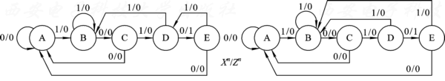
5.4.2 状态化简和分配
(a) 重叠型 (b) 非重叠型

Slide 15
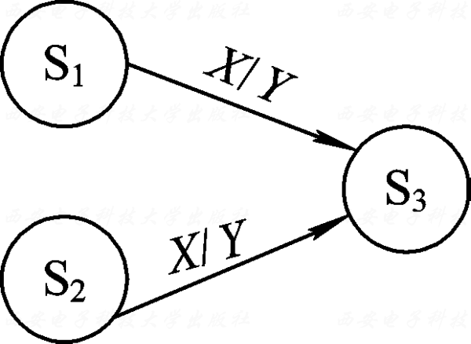
5.4.2 状态化简和分配
合并等效状态、消去多余状态的过程，利用状态与状态间的等效关系进行状态简化
状态等效：
在完全确定的状态表中，若对所有可能的输入序列，分别从某两个状态（假设为S1与S2）出发，所得到的输出序列都相同，且状态转移效果相同，则说这两个状态（S1与S2）等效。记做：
（S1，S2）
此时S1与S2可以合并为一个状态

Slide 16
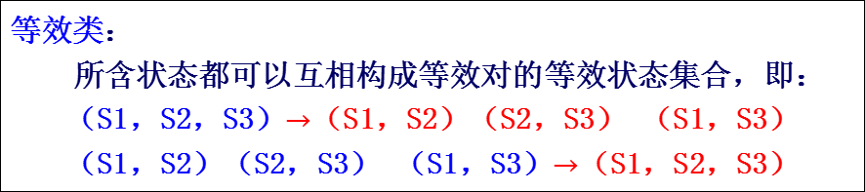
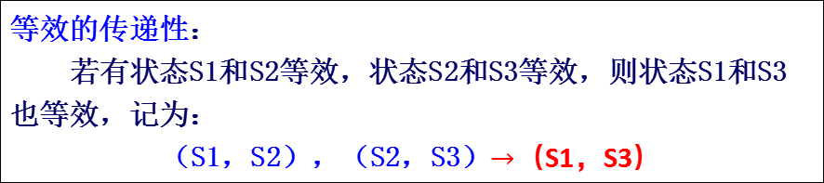
5.4.2 状态化简和分配
等效的传递性：
若有状态S1和S2等效，状态S2和S3等效，则状态S1和S3也等效，记为：
（S1，S2），（S2，S3）$→$（S1，S3）
等效类：
所含状态都可以互相构成等效对的等效状态集合，即：
（S1，S2，S3）$→$（S1，S2）（S2，S3） （S1，S3）
（S1，S2）（S2，S3） （S1，S3）$→$（S1，S2，S3）
最大等效类：
一个原始状态表中，不能被其它等效类所包含的等效类

Slide 17
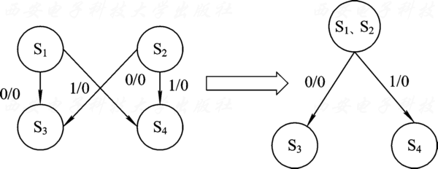
5.4.2 状态化简和分配
等效对的判断标准：
条件1： 在输入相同的条件下， 其输出完全相同。 条件2： 在条件1的基础上， 每个次态满足下列条件之一。
等效对：
次态相同；次态交错；次态维持；后继状态等效；次态循环。
次态相同：状态S₁， S₂在输入相同的情况下， 输出均相同， 且状态转移效果均相同。
次态相同示意图

Slide 18
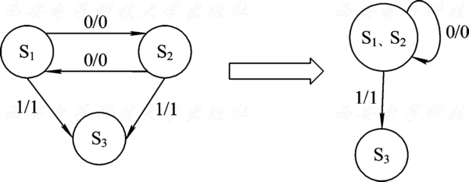
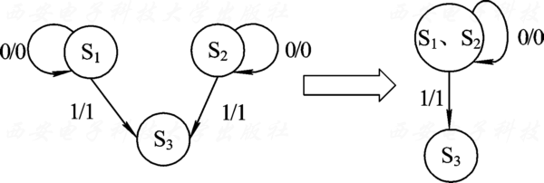
5.4.2 状态化简和分配
次态交错：次态交错是指状态S_{i}的次态是S_{j}， 状态S_{j}的次态是S_{i}。
次态交错示意图
次态维持：次态维持是指在某些输入相同的情况下， S_{i}、 S_{j}的次态维持其本身不变， 则S_{i}、 S_{j}是等价态。
次态维持示意图

Slide 19
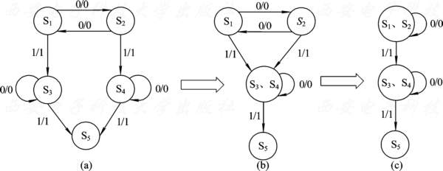
5.4.2 状态化简和分配
后继状态等效：后继状态等效是指若两个状态的后继态是等效态， 则这两个状态也是等效态。
后继状态等效示意图

Slide 20
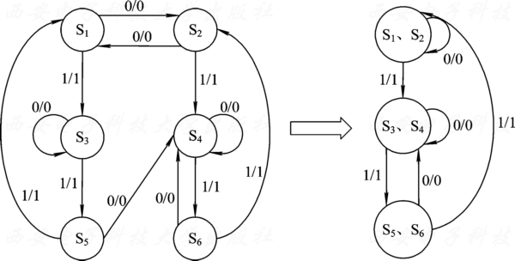
5.4.2 状态化简和分配
次态循环：次态之间相互循环， 是指状态S₁和S₂等价的前提条件是状态S₃和S₄等价， 而S₃和S₄等价的前提条件又是状态S₁和S₂等价， 此时， S₁和S₂等价， S₃和S₄也等价。
次态循环示意图

Slide 21
5.4.2 状态化简和分配
3) 用隐含表法进行状态化简：对于简单的等价态关系， 可以直接通过观察进行判断； 对于比较复杂的对等关系， 可以采用隐含表法进行状态化简。
隐含表化简法的一般步骤
作隐含表
找等效对
求最大等效类
1
2
3
作最简状态表
状态合并
5
4

Slide 22
①相同输入时输出不同：在对应的小方格中填入“×”。 ②对应所有输入其输出均相同，转移的状态不同：填入待定状态对。 ③对应所有输入其输出均相同，转移的状态等效：填入“√”。例状态AF ④重复扫描，通过已确定状态的状态对，判别待定状态对的状态状况，直至没有待定状态。
5.4.2 状态化简和分配
隐含表
B
C
D
E
F
G
H
 | A | B | C | D | E | F | G
输
B | ×
C | × | AF
D | AF BD | × | ×
E | × | AF DF | DF | ×
F | √ | × | × | BD | ×
G | AF DG | × | × | AF BG | × | AF DG
H | × | AF BC | BC | × | BC DF | × | ×
 | A | B | C | D | E | F | G
 | 00 | 01 | 10 | 11
A | D/0 | D/0 | F/0 | A/0
B | C/1 | D/0 | E/1 | F/0
C | C/1 | D/0 | E/1 | A/0
D | D/0 | B/0 | A/0 | F/0
E | C/1 | F/0 | E/1 | A/0
F | D/0 | D/0 | A/0 | F/0
G | G/0 | G/0 | A/0 | A/0
H | B/1 | D/0 | E/1 | A/0
次
态
输
入
出
现态

Slide 23
5.4.2 状态化简和分配
AD
BD
AG
BG
CE
BH
AF
DG
FG
BC
BE
DF
CH
EH

Slide 24
5.4.2 状态化简和分配
AD
BD
AG
BG
CE
BH
AF
DG
FG
BC
BE
DF
CH
EH
BH
AF
BC
CH

Slide 25
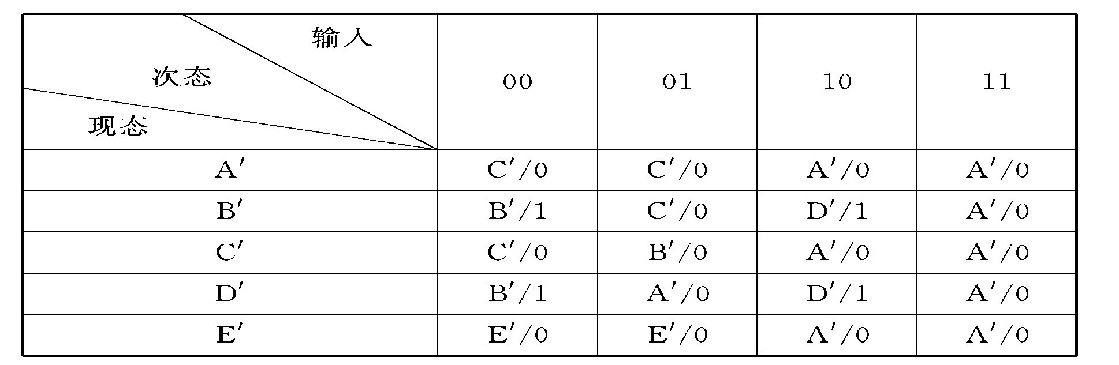
⑤找出等效对： (A， F)、 (B， C)、 (B， H)和(C， H) 列出最大等效类： (A， F) 、 (B， C， H)、 (D) 、 (E)和 (G) 对原始各状态重新命名： (A， F)→A′，(B， C， H)→B′，(D)→C′，(E)→D′，(G)→E′
5.4.2 状态化简和分配
⑥列出化简后的最小化状态表，

Slide 26
5.4.2 状态化简和分配
状态分配就是给最小化状态表中的每个状态分配一个二进制代码
电路的状态是触发器状态的组合。如果电路有M个状态，2^{n-1}<M<=2^{n}，则可用n个触发器来实现
在M<2^{n}个状态中选取M个状态的组合方案共有：
而M个状态的排列又有M！种， 因而状态编码的方案共有：

Slide 27
5.4.2 状态化简和分配
分配状态方法： (1) 找出状态之间的相邻关系。可按照如下三个规则进行。 
规则 1： 在相同输入条件下， 次态相同， 现态相邻。
规则 2： 在相邻输入条件下， 同一现态， 次态相邻。
规则 3： 输出完全相同， 现态相邻
这三条规则在用于实际分配时可能会产生矛盾， 此时应按照规则1、 规则2、 规则3的顺序进行分配。
(2) 给各状态分配二进制编码： ① 找出状态表中出现最多的次态 S_{j+1} 所对应的现态S_{i}， 并令 S_{i}的二进制编码全为 0。 ② 按(1)已确定出的状态相邻关系给其他状态分配二进制编码。

Slide 28
5.4.3 确定驱动方程组和输出方程
在确定了触发器类型的条件下，再确定驱动方程组。
最常用的触发器是D触发器，其次是J-K触发器和T触发器。
由状态转移表得到驱动方程组和输出方程的过程：
对比触发器的特征方程
各触发器次态卡诺图
次态方程
驱动方程
状态转移图(表)
输出变量卡诺图
输出方程

Slide 29
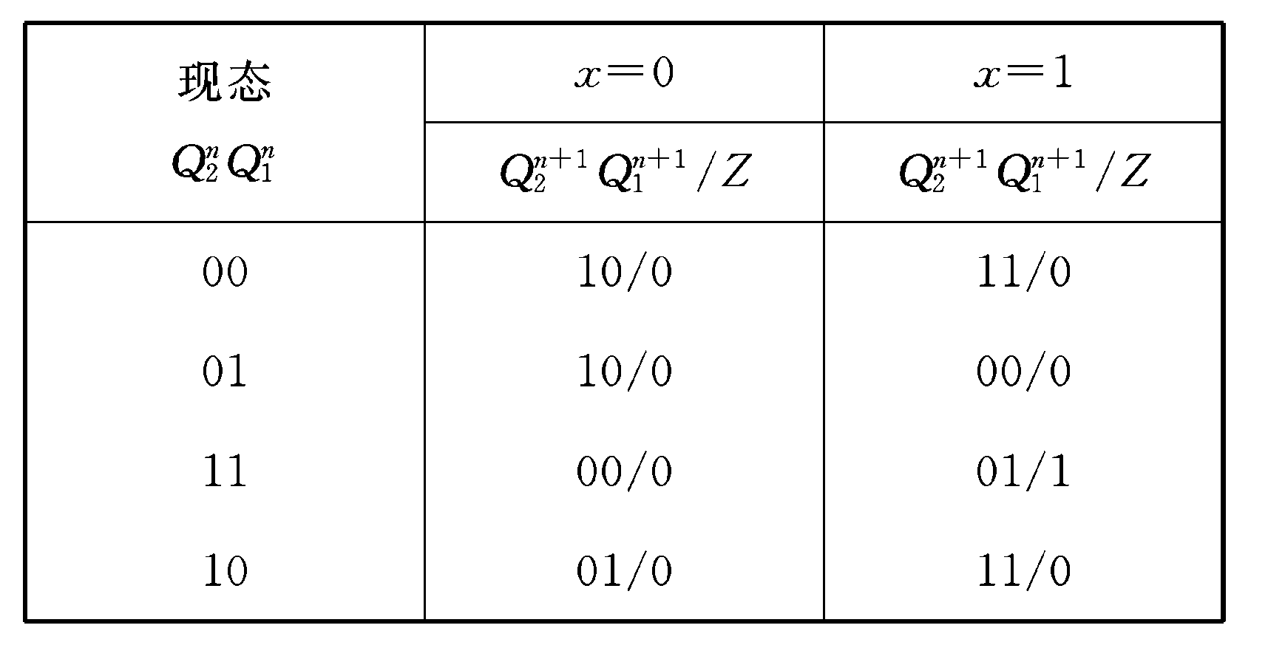
5.4.3 确定驱动方程组和输出方程
例3 分别用D触发器、J-K触发器和T触发器实现下表所示的逻辑功能，试求对应的驱动方程和输出方程。

Slide 30
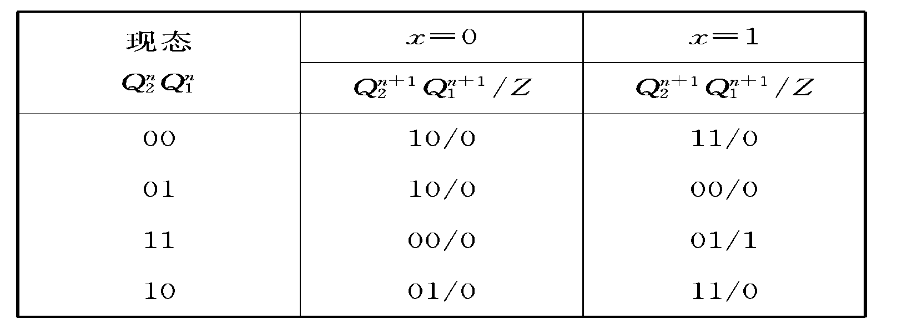
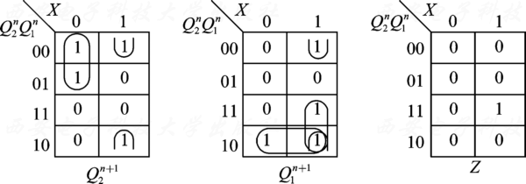
5.4.3 确定驱动方程组和输出方程
（1）绘制触发器次态卡诺图和输出卡诺图
次态和输出信号都是现态和输入信号的函数。
按循环码顺序排列

Slide 31
5.4.3 确定驱动方程组和输出方程
（2）求出次态方程和输出方程

Slide 32
4. 确定驱动方程组和输出方程
（3）求驱动方程
若选用D触发器
Q^{n+1}=D
对比，得到

Slide 33
5.4.3 确定驱动方程组和输出方程
（3）求驱动方程
若选用J-K触发器
对比

Slide 34
5.4.3 确定驱动方程组和输出方程
（3）求驱动方程
若选用J-K触发器
对比

Slide 35
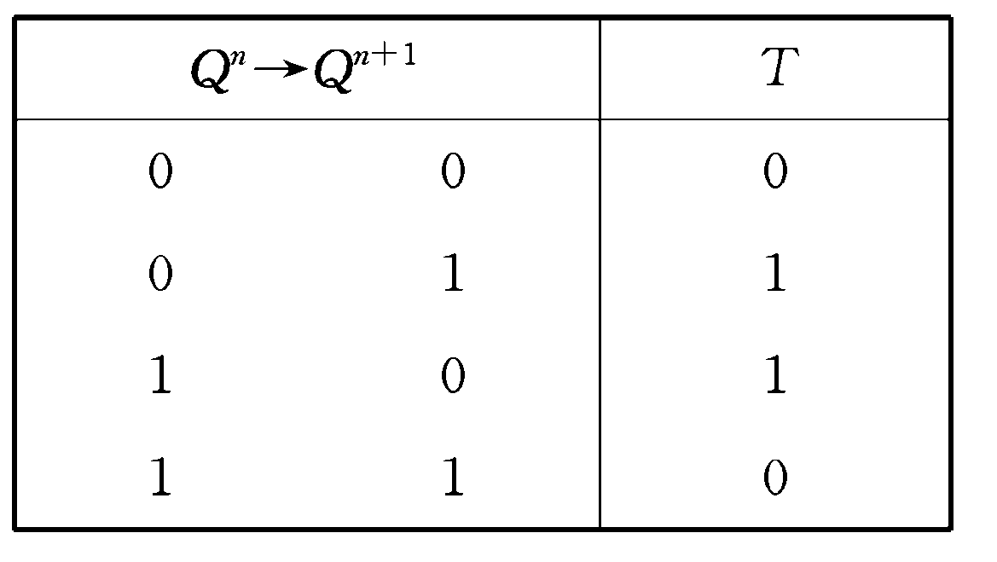
5.4.3 确定驱动方程组和输出方程
（3）求驱动方程
若选用T触发器
T触发器激励表
分析：
T触发器要发生状态翻转，必须满足输入端信号T=1

Slide 36
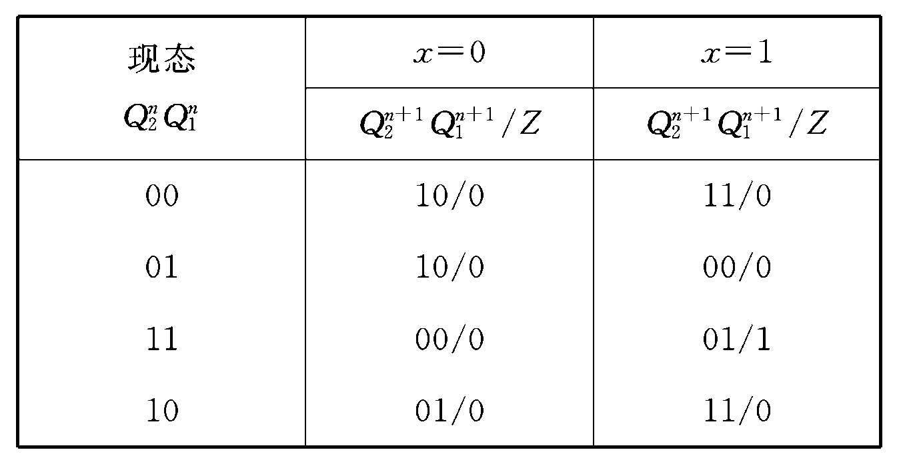

5.4.3 确定驱动方程组和输出方程
（3）求驱动方程
若选用T触发器
假设两个T触发器的输入端信号分别为T1和T2，由状态转移表画T1和T2的卡诺图
X
$$Q_{2}^{n}Q_{1}^{n}$$
0 1
00
01
11
10
1
1
1
0
1
1
1
0
0
T2

Slide 37
5.4.3 确定驱动方程组和输出方程
（3）求驱动方程
若选用T触发器
假设两个T触发器的输入端信号分别为T1和T2，由状态转移表画T1和T2的卡诺图
X
$$Q_{2}^{n}Q_{1}^{n}$$
0 1
00
01
11
10
0
1
1
1
1
0
1
1
0
T1

Slide 38
5.4.3 确定驱动方程组和输出方程
（3）求驱动方程
若选用T触发器
对T1和T2的卡诺图进行化简，得到T1和T2的逻辑表达式
X
X
$$Q_{2}^{n}Q_{1}^{n}$$
0 1
0 1
$$Q_{2}^{n}Q_{1}^{n}$$
00
01
11
10
0
1
00
01
11
10
1
1
1
1
1
0
1
0
1
1
1
1
1
0
T1
T2

Slide 39
5.4.4 检查自启动功能
当所设计的电路中，触发器能表示的状态数大于有效状态数时，需要对所设计的电路进行实际工作状态讨论。
讨论两个问题：
(1) 电路万一进入无用状态，能否在时钟脉冲作用下进入有效状态，即是否具有自恢复功能和自启动功能。
(2) 电路万一处在无用状态，是否会产生错误信号。
一但出现以上两个问题都必须修改电路设计，否则将影响电路工作的可靠性和正确性。

Slide 40
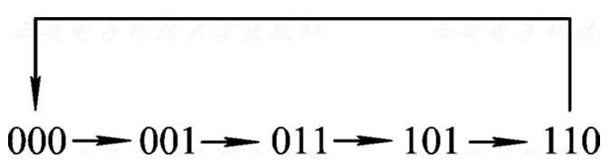
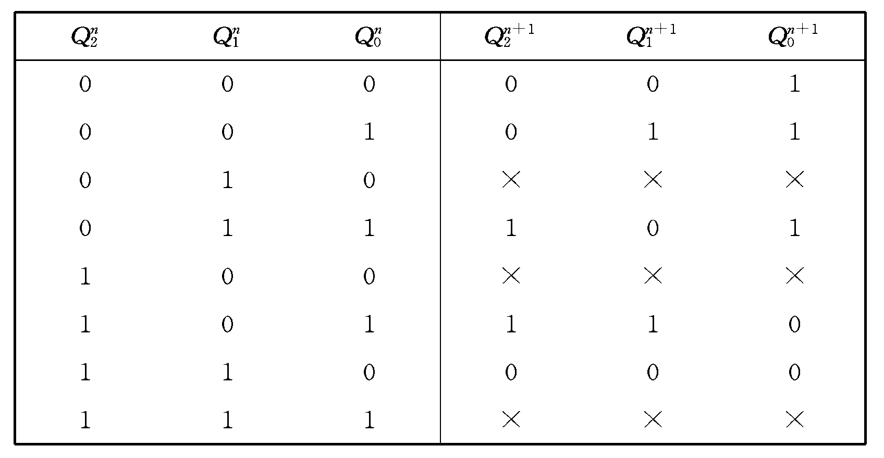
5.4 时序逻辑电路的设计方法
例 用J-K触发器设计一个五进制同步计数器， 要求状态转移关系如右图所示。
解：
（1）逻辑抽象，建立原始状态图和状态表。
本例属于给定状态的时序电路设计问题，不存在逻辑抽象的问题，可以直接建立状态转移真值表。
多余状态

Slide 41
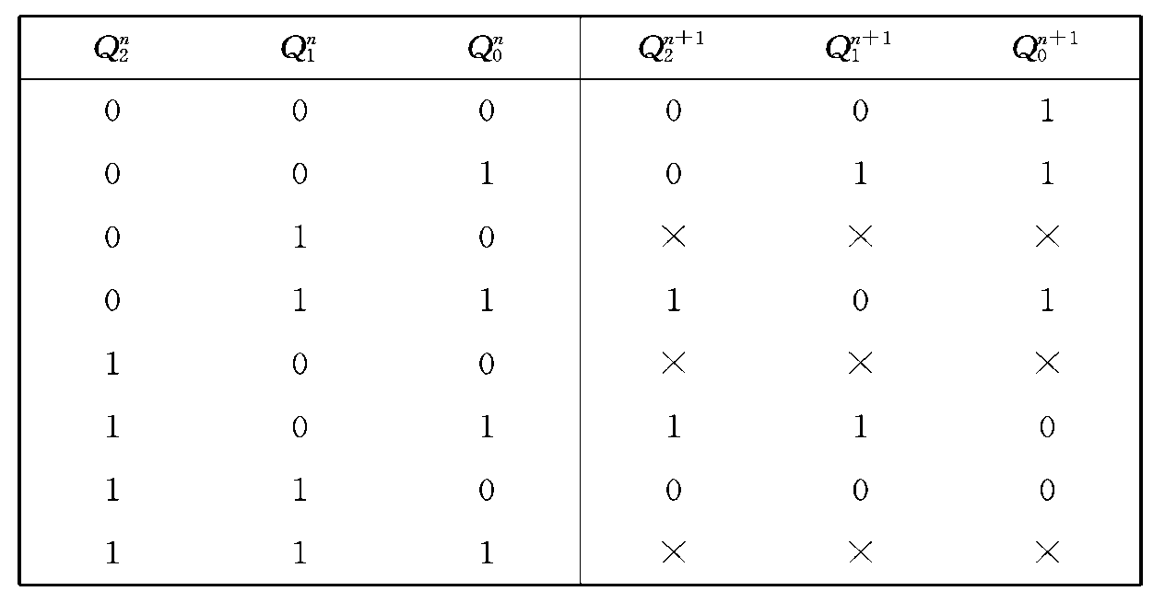
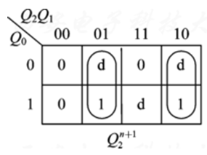
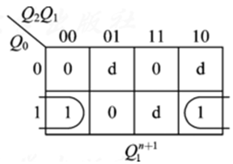
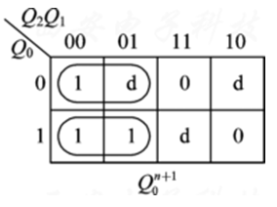
5.4 时序逻辑电路的设计方法
解：
（2）选择触发器，确定驱动方程和输出方程。
根据状态转移真值表，画出各个次态的卡诺图。

Slide 42
5.4 时序逻辑电路的设计方法
解：
（2）选择触发器，确定驱动方程和输出方程。
根据卡诺图，写出个触发器次态方程和电路输出方程：
若选用J-K触发器， 则由次态卡诺图求出其状态方程和驱动方程：

Slide 43
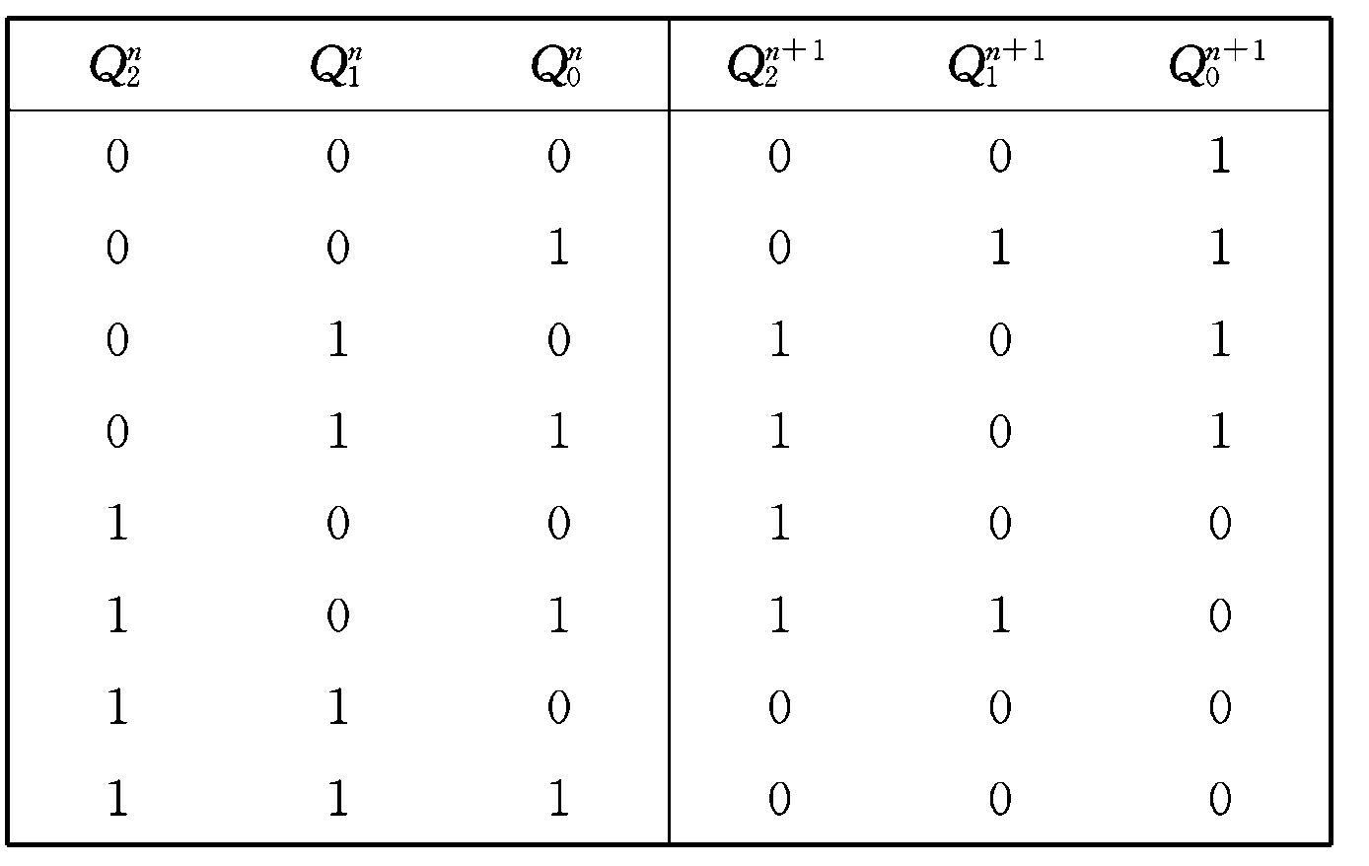
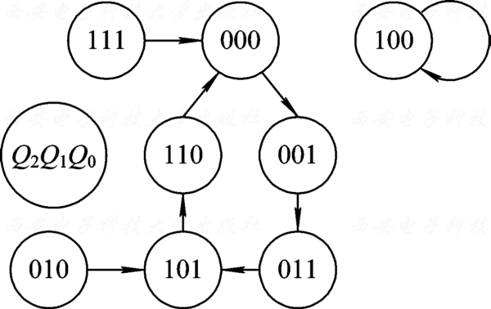
5.4 时序逻辑电路的设计方法
解：
（3）自启动检查
根据以上次态方程， 检查多余状态的转移情况。
状态转移表
不能自启
状态转移图

Slide 44
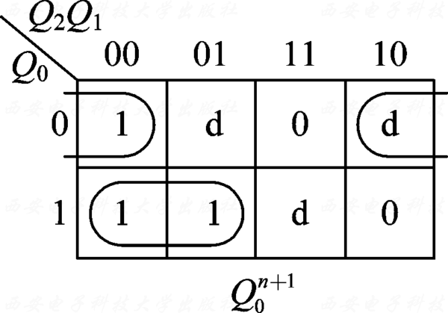
5.4 时序逻辑电路的设计方法
解：
（3）自启动检查
修改电路设计，避免不能自启动的问题。
方法： 改变卡诺图的圈法
（a） （b） （c）
如果希望能尽量使用任意项，那么只能对图(a)和图(c)的圈法作修改。 现选择对图(c)的圈法作修改， 即仅改变Q₀的转移，
改进后的Q₀卡诺图

Slide 45
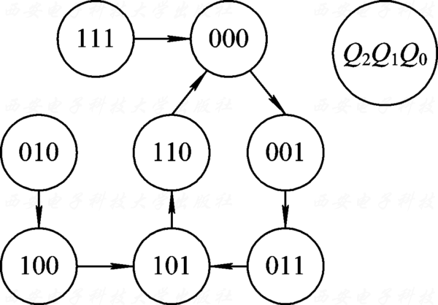
5.4 时序逻辑电路的设计方法
解：
（3）自启动检查
改进后的Q₀卡诺图
能够自启动的状态转移图

Slide 46
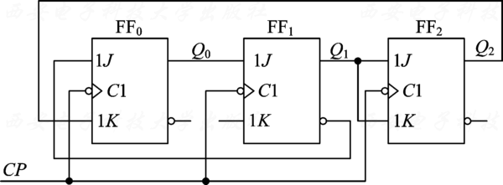
5.4 时序逻辑电路的设计方法
解：
（4）画出电路图

Slide 47
概述
集成触发器
目录
Contents
时序逻辑电路的分析
时序逻辑电路的设计
常用时序电路及其应用

Slide 48
5.5.1 计数器
计数：累计输入脉冲的个数
构成：
1个触发器有2个状态，可计2个数(1位二进制数)
n个触发器有2^{n}个状态，可计2^{n}个数(n位二进制数)
应用：分频、定时、产生节拍脉冲和脉冲序列、进行数字运算等

Slide 49
5.5.1 计数器
分类
二进制计数器
十进制计数器
N 进制(任意进制)计数器
按数制分：
加法计数器
减法计数器
可逆计数 (Up-Down Counter)
按计数
方式分：
按时钟
控制分：
同步计数器 (Synchronous ∼)
异步计数器 (Asynchronous ∼)

Slide 50
同步集成计数器
同步计数器的特点：
在同步计数器内部，各个触发器都受同一时钟脉冲——输入计数脉冲的控制，因此，它们状态的更新几乎是同时的，故被称为“同步计数器”

Slide 51
1. 常用集成计数器 （1）4位二进制加法计数器： 74LS161和74LS163 （2）4位十进制加法计数器： 74LS160 和74LS162 （3）4位十进制加/减法计数器： 74LS190和74LS192 （4）4位同步二进制加/减法计数器： 74LS191和74LS193
同步集成计数器

Slide 52
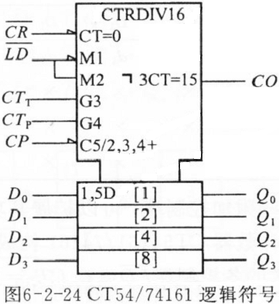
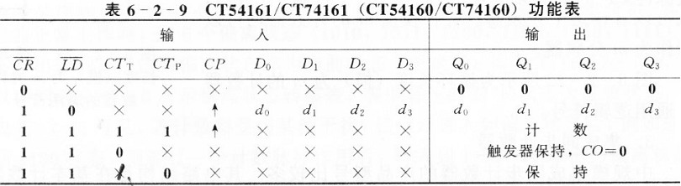
同步集成计数器
74LS161/74LS160
同步4位二进制/同步十进制加法计数器
D₁
CT_{P}
D₃
D₂
D₀
CR ──异步清零端
LD ──置数端（同步置数）
D₀~D₃ ──数据输入
Q₀~Q₃ ──数据输出
CO ──进位输出
CT_{P} &CT_{T} ──工作状态控制端
CT_{T}
74161
C_{O}
Q₁
Q₃
Q₂
Q₀
同步置数

Slide 53
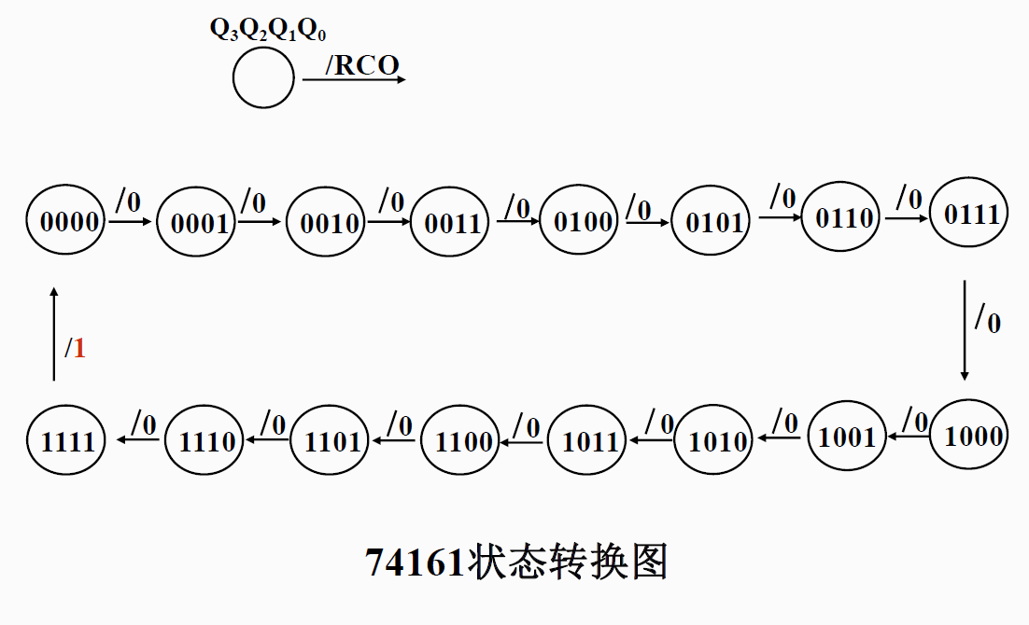
同步集成计数器

Slide 54
同步集成计数器
设计举例
例 用74161组成十进制(N=10)计数器
先将74161接成M16计数器，
解：
然后作跳过六个状态（M-N =16-10=6）的十进制计数器，将模M计数器变为模N计数器。
Q₃Q₂Q₁Q₀
☆ 选择初态为0，0~9为有效状态，10~15为无效状态。
0 0 0 0
0 0 0 1
0 0 1 0
☆ 当输入十个CP脉冲，Q₃Q₂Q₁Q₀=1010时，用1010作反馈，使/CR=0,强制计数器置0。强制置0信号是异步置0，与计数脉冲CP无关。因而1010这个状态不计算在主循环内。
1 0 0 1
( )
1 0 1 0
1 0 1 1
1 1 1 1
反馈电路是一个二输入与非门

Slide 55
同步集成计数器
最后画出原理电路图
☆ 为什么1010状态不算在主循环内，用波形图说明
1
D₁
C_{O}
D₃
D₂
D₀
CT_{P}
CT_{T}
74161
Q₃
Q₂
Q₁
Q₀
CP
&
缺点:/CR脉冲宽度太窄，清0不可靠。
当第十个脉冲上升沿到达后Q3Q2Q1Q0＝1010,/CR＝0。只要/CR=0,计数器强制置0。 Q3Q2Q1Q0＝1010只维持了很短的时间，在第十个脉冲的大部分时间里， Q3Q2Q1Q0＝0000，且当第十一个脉冲到达时，计数器又计到1，所以1010只能看作暂态，不算在主循环内。
在反馈电路清0信号的作用下，计数器产生0~9的循环，因此，形成模十的8421BCD码计数器

Slide 56
双时钟二进制同步可逆计数器74LS193
外接电源
异步清零端
异步置数控制端
接地
当CR=1时， Q₃Q₂Q₁Q₀=0000
当CR=0且LD=0时，
Q₃Q₂Q₁Q₀ = D₃D₂D₁D₀
D₃D₂D₁D₀：外部输入数据
Q₃Q₂Q₁Q₀：计数器输出数据

Slide 57
双时钟可逆十六进制计数器74LS193
进位输出端
借位输出端
减法计数脉冲输入端
加法计数脉冲输入端

Slide 58
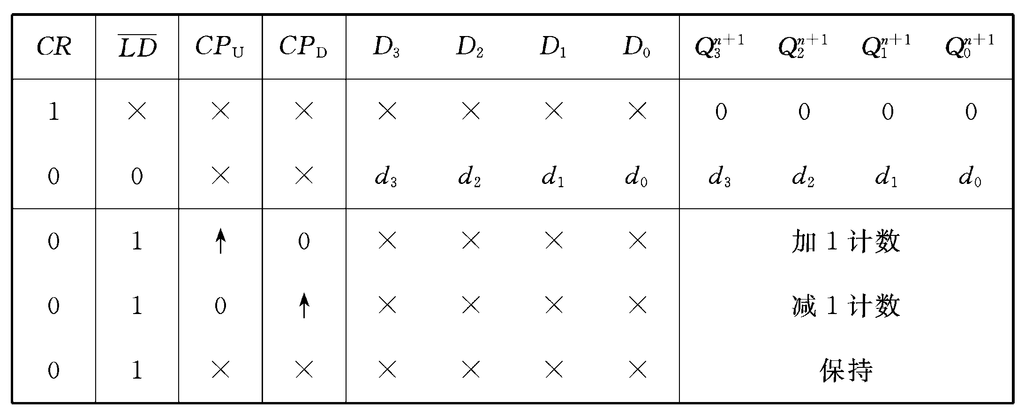
双时钟可逆十六进制计数器74LS193
74LS193的逻辑功能表
① CR=1时，异步清零

Slide 59
双时钟可逆十六进制计数器74LS193
74LS193的逻辑功能表
② CR=0，LD=0时，异步置数
Q₃ ∼ Q₀ = D₃ ∼ D₀

Slide 60
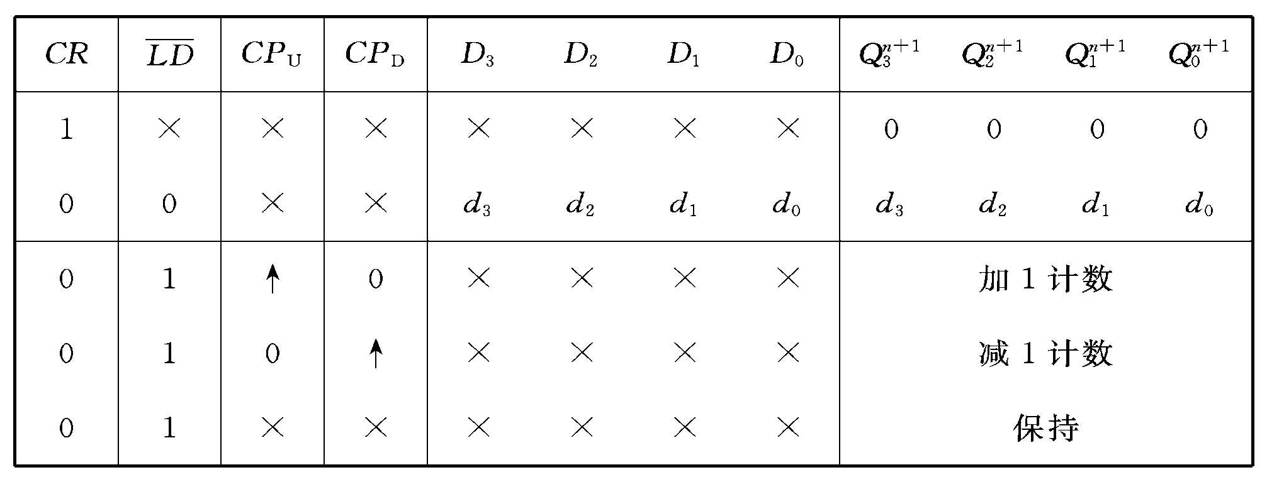
双时钟可逆十六进制计数器74LS193
74LS193的逻辑功能表
③ CR=0，LD=1，CP_{U}↑且CP_{D}=0时，加1计数
当加法计数到达1111时，进位输出CO输出一个脉宽等于CP_{U}的低电平部分的低电平脉冲；当下一个CP_{U}上升沿到来时，CO变为高电平。由此产生一个CO的上升沿。
多个74LS193级联时，将低位的CO端与高位的CP_{U}端连接起来。

Slide 61
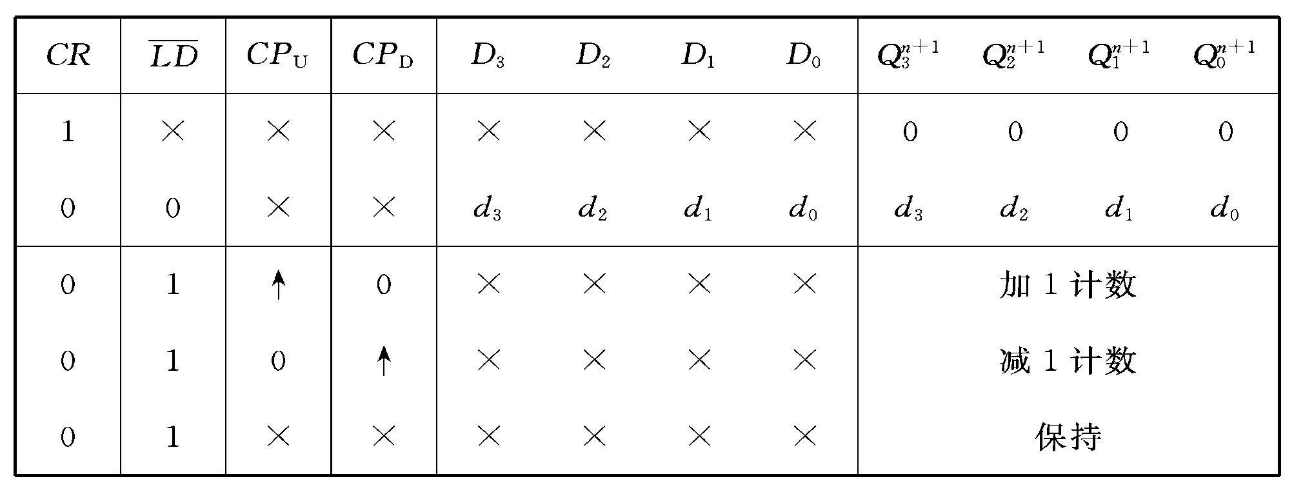
双时钟可逆十六进制计数器74LS193
74LS193的逻辑功能表
④ CR=0，LD=1，CP_{D}↑且CP_{U}=0时，减1计数
当减法计数值为0000时，借位输出BO输出一个脉宽等于CP_{D}的低电平部分的低电平脉冲；CP_{D}的下一个上升沿到达时，BO变为高电平；由此产生一个BO的上升沿
多个74LS193级联时，将低位的BO端与高位的CP_{D}端连接起来

Slide 62
双时钟可逆十六进制计数器74LS193
74LS193的逻辑功能表
⑤ CR=0，LD=1，CP_{D}和CP_{U}均无变化时，状态保持

Slide 63
作业
第五章习题

Slide 64
武汉大学
Wuhan University
谢谢！
PPT模板下载：www.1ppt.com/moban/ 行业PPT模板：www.1ppt.com/hangye/
节日PPT模板：www.1ppt.com/jieri/ PPT素材下载：www.1ppt.com/sucai/
PPT背景图片：www.1ppt.com/beijing/ PPT图表下载：www.1ppt.com/tubiao/
优秀PPT下载：www.1ppt.com/xiazai/ PPT教程： www.1ppt.com/powerpoint/
Word教程： www.1ppt.com/word/ Excel教程：www.1ppt.com/excel/
资料下载：www.1ppt.com/ziliao/ PPT课件下载：www.1ppt.com/kejian/
范文下载：www.1ppt.com/fanwen/ 试卷下载：www.1ppt.com/shiti/
教案下载：www.1ppt.com/jiaoan/
字体下载：www.1ppt.com/ziti/

